Slide 1
Vers un usage marxiste du mot «productivisme»?
David Pagotto
pagotto_david@hotmail.com
GVP – octobre 2025

Slide 2
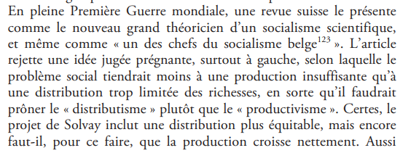
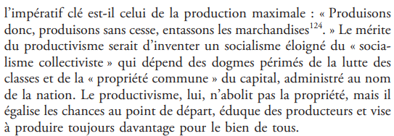

Un premier usage du mot: Ernest Solvay (1838-1922)
Producteur 1
Producteur 2
Producteur 3
Producteur 4
Etc.
Un principe directeur: on est tous producteur;
Une limitation de la systématicité: on est tous différents.
Excès
Générosité
S. Audier, L’ère productiviste. Hégémonie prométhéenne, brèches et alternatives écologiques, Paris: La Découverte, 2019, p. 60-61.

Slide 3
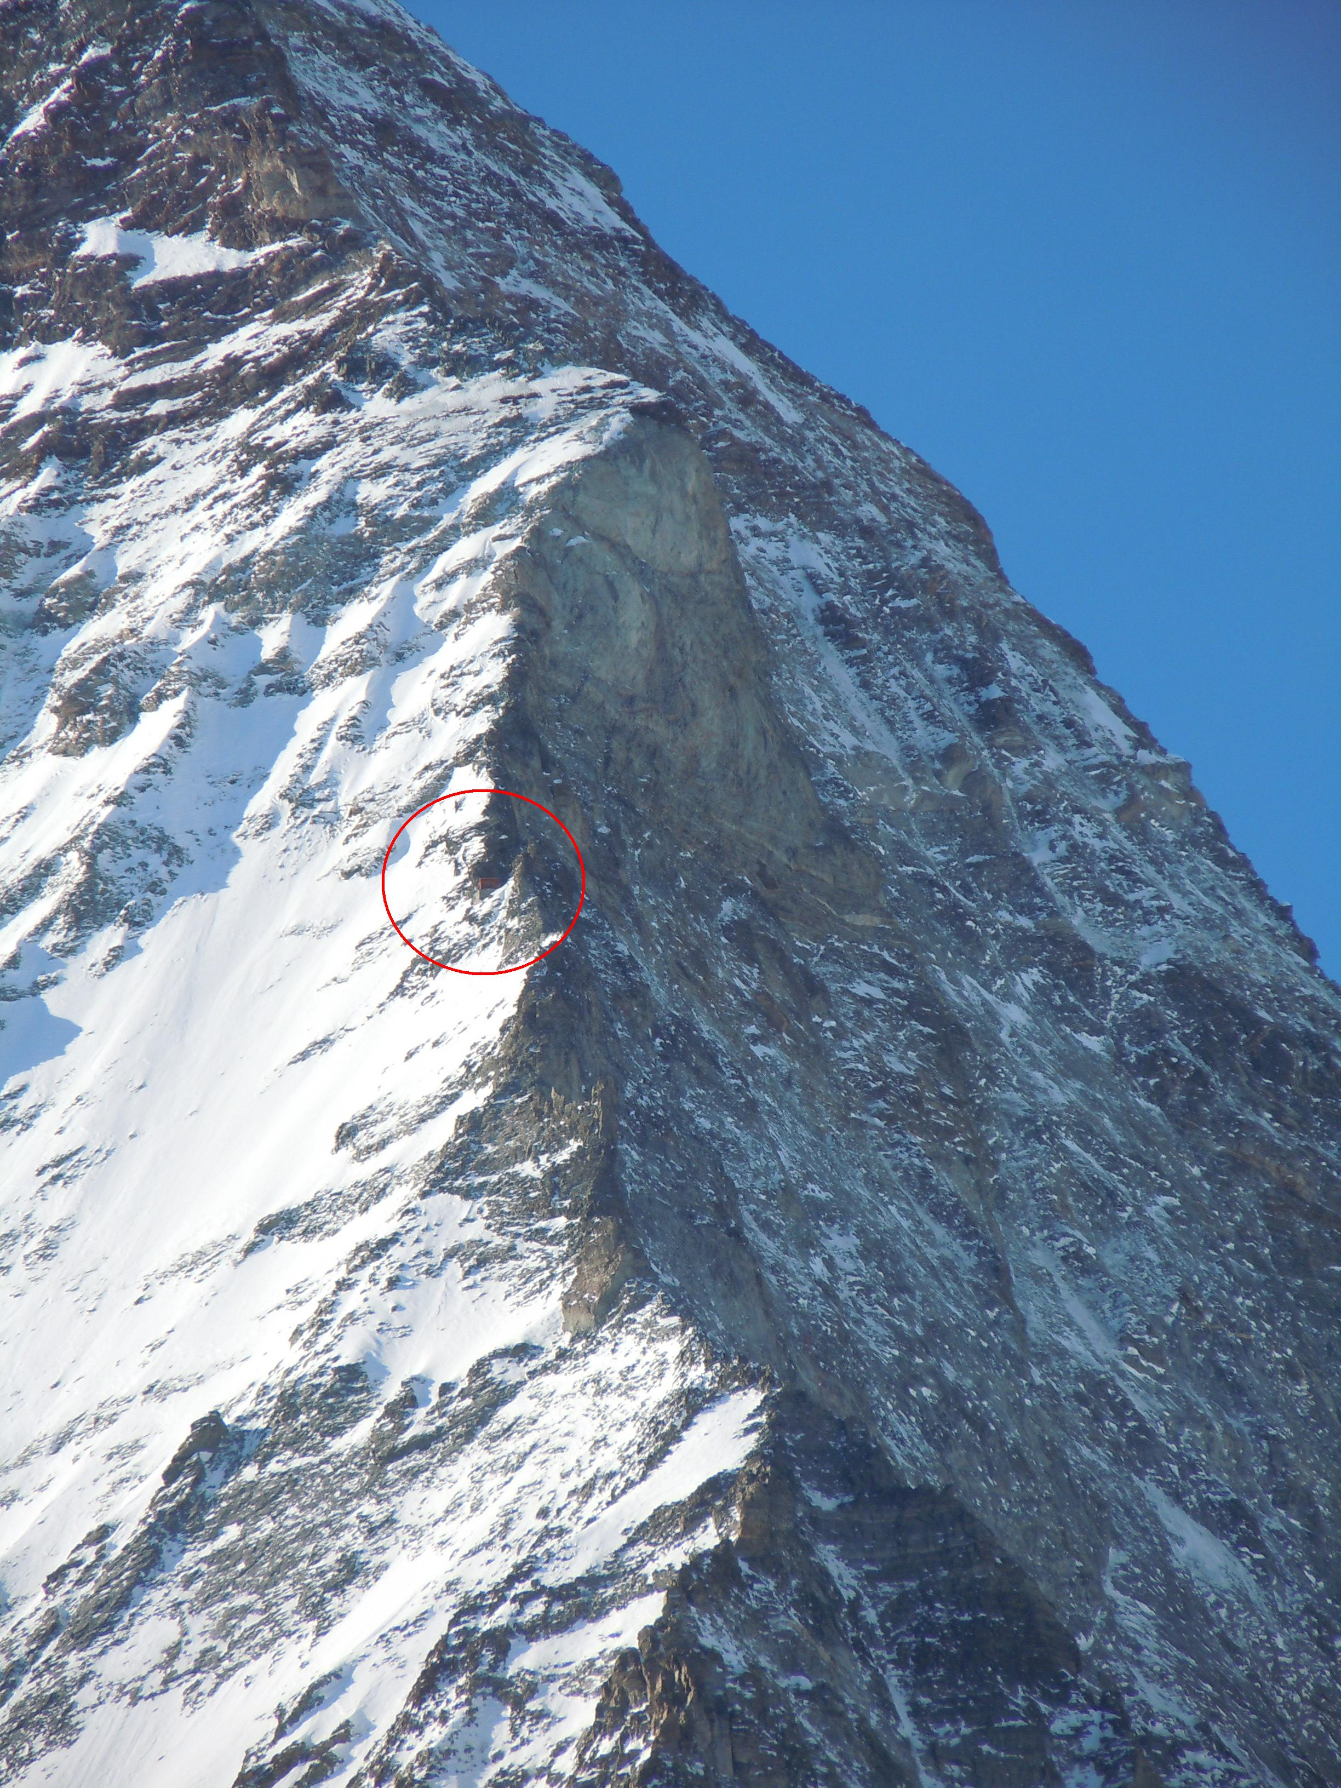
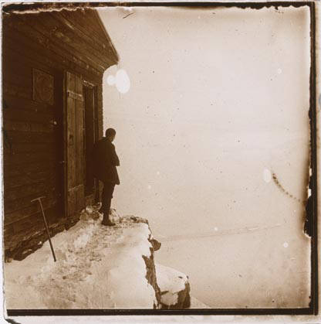
Le refuge Solvay sur l'arête du Hörnli (4003 m).
(c) Wikidépia/Refuge Solvay

Slide 4


PRODUCTIVISME n. m. Début du xx^{e}. de productif. didact. péj. Système d’organisation de la vie économique dans lequel la production, la productivité sont données comme l’objectif essentiel.
PRODUCTIF, IVE adj. - 1470. du latin productus. Qui produit, crée; qui est d’un bon rapport. […] pathol Se dit d’une lésion caractérisée par une prolifération de tissus. Ostéité productive.
CAPITALISME n. m. – 1842; «richesse» 1753. 1 Régime économique et social dans lequel les capitaux, source de revenus, n’appartiennent pas, en règle générale, à ceux qui les mettent en œuvre par leur propre travail.
Le Petit Robert, 2010.
2. Productivisme, subst. masc. [Dans un cont. parfois péj.] Système d'organisation de la vie économique dans lequel la production et la productivité prennent une importance excessive.
CAPITALISME […]
A. Système économique caractérisé par la concentration de gros capitaux en vue de promouvoir la production et les échanges commerciaux.
B. Système économique et social qui se caractérise par la propriété privée des moyens de production et d'échange et par la recherche du profit.
Trésor de la langue française en ligne (TLFi).

Slide 5
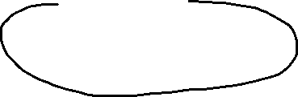
Productivisme (sens commun)
P … P
P: processus de production
Moyen/ processus
Finalité
Reproduction du système de production
Connotation négative: cette logique est problématique (pathologique?)
Capitalisme (sens commun)
A … A’
Détenteurs des moyens de production
A: Argent (fonctionnant comme du capital)
Avec A’ = A + δA
Les «autres», le «reste» de la société
A = A
[Dynamique de scission sociale?]
Pas de connotation négative explicite, mais potentiel de tension au niveau de la dénotation?

Slide 6

Productivisme: Mot inemployé par Marx, même si sa théorie permet de donner un sens riche du mot.
P … P
FT
A
M
…
M_{[1]}’
A’
M_{[2]}’
MP
Critique/limite de la reproduction simple
Capital, Livre 2
Capital, Livre 1
Légendes:
M: Marchandise
FT: Force de travail
MP: Moyens de production
– : processus d’échange
… : processus de production/ transformation de la matière

Slide 7
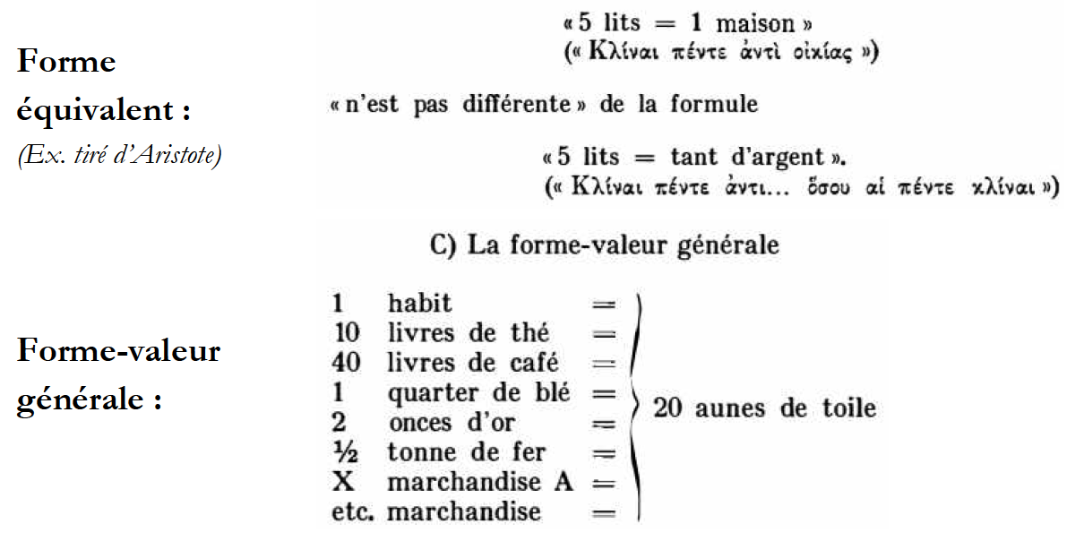

«Argent», monnaie: une simple marchandise cessant de fonctionner comme «valeur d’usage» et se restreignant à sa valeur d’échange – non problématique en soi, d’après Marx
X marchandise A = Y marchandise «or»
Cette conception de la «valeur» ne permet pas de penser la création de plus-value, mais seulement l’échange d’équivalent
M_{[1]}
A
M_{[2]}
Avec M_{[1]} et M_{[2]} des marchandises douées de valeur distincte, mais de valeur d’échange identique
Or, la formule spontanée du capitalisme est «money make money», soit:
A
M
A’
Avec A’ = A + δA
«valeur du travail», soit une expression «irrationnelle» (bien qu’employée dans le Manifeste)
A
FT …
PT
A’
FT : Force de travail; PT: produit du travail
Avec valeur FT < valeur PT

Slide 8
Force social du «travail»: faire tendre le procès du travail vers le travail nécessaire (et suffisant?)
Force social du «capital»: augmenter autant que possible le surtravail
Augmentation temps de travail
Augmentation de la «productivité» (développement technologique)
Diminuer la valeur du travail
Journée de travail
24h
Détermination positive socio-économique: reproduction des moyens de production
Limitation maximale physiologique: repos nécessaire de la force de travail
Pas de «système» capitaliste
Le PT équivaut à valeur du besoin social de la FT
Limite juridico-politique: détermination du taux de plus-value, soit de «capital»
Travail nécessaire
Le PT dépasse de x % la valeur du besoin social, se distinguant entre «salaire» (ce qui revient à la FT) et plus-value, ce qui revient à celui qui a acheté la FT sur la faire travailler sur ses MP
Surtravail/surproduit

Slide 9




P … P
FT
Capital variable
reproduction
M
FT
MP
A
M
…
M_{[1]}’
A’
M_{[2]}’
MP
*
FT₂
Capital variable
Capital constant
extension
m
**
Capital fixe
MP₂
Critique/limite de la reproduction simple
Où faut-il investir les capitaux?
***
Capital circulant
***
**
*
Toujours plus de «matière première»?
> Logique extractiviste, destruction des écosystèmes
Toujours plus de «technologie»?
> Développement du secteur de la reproduction des moyens de production, long et difficile à amortir
Toujours plus de «force de travail»?
> Logique (para-) impérialiste, scission consommation et production
Extraction de plus-value dans la sphère de circulation
> logique de rente, en se rendant incontournable dans la relation vendeur/acheteur

Slide 10
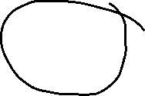
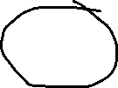


TRAVAIL
Valeur de la force de travail
P … P
FT
Capital variable
VS
reproduction
M
FT
MP
A
M
…
M_{[1]}’
A’
M_{[2]}’
MP
*
FT₂
Capital variable
Capital constant
extension
m
**
Capital fixe
MP₂
Critique/limite de la reproduction simple
CAPITAL
Où faut-il investir les capitaux?
Valeur du produit du travail
***
Capital circulant
***
**
*
Toujours plus de «matière première»?
> Logique extractiviste, destruction des écosystèmes
Toujours plus de «technologie»?
> Développement du secteur de la reproduction des moyens de production, long et difficile à amortir
Incitation à l’usage
Faire du mot «productivisme» un usage éclairant de façon moins unilatérale le processus propre au mode de production capitaliste
Toujours plus de «force de travail»?
> Logique (para-) impérialiste, scission consommation et production
Extraction de plus-value dans la sphère de circulation
> logique de rente, en se rendant incontournable dans la relation vendeur/acheteur
Le point de vue du «marxisme orthodoxe»

Slide 11
Perspective «anthropologique»
Pour aller plus loin: non retenu dans la présentation
David Graeber (1961-2020) & Jean Baudrillard (1929-2007 )

Slide 12
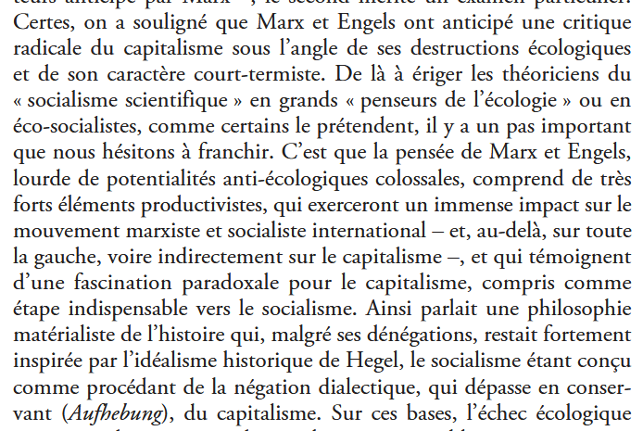
Bilan sur l’hypothèse d’un «éco-socialisme» marxien
S. Audier, op. cit., p. 723.

Slide 13
Ou prenons Adam Smith:
Ce n’est pas de la bienveillance du boucher, du marchand de bière ou du boulanger que nous attendons notre dîner, mais bien du soin qu’ils apportent à leurs intérêts. Nous ne nous adressons pas à leur humanité, mais à leur égoïsme; et ce n’est jamais de nos besoins que nous leur parlons, c’est toujours de leur avantage.
Ici, la bizarrerie est que, à l’époque où Smith écrivait, ce n’était pas vrai. La plupart des boutiquiers anglais menaient encore l’essentiel de leur activité à crédit, donc les clients faisaient constamment appel à leur bienveillance. Smith pouvait difficilement l’ignorer. Il brosse en fait un tableau utopique. Il veut imaginer un monde où chacun paie comptant, en partie parce qu’il pense – partageant en cela l’opinion de la classe moyenne émergente – que tout irait mieux si chacun se conduisait de cette façon et évitait les liens inextricables des relations suivies, source de confusion et peut-être de corruption. Nous devons tous donner les pièces, dire «s’il vous plaît» et «merci» et quitter le magasin. […]
Autrement dit, Smith a purement et simplement imaginé le petit commerce de son époque, comme il a imaginé les origines de la monnaie. Cela lui a permis d’ignorer le rôle de la bienveillance et aussi de la malveillance dans les affaires économiques; à la fois l’éthique de l’entraide, qui constitue le fondement nécessaire de tout ce qui ressemble à un marché libre (c’est-à-dire qui n’est pas simplement créé et maintenu par l’État), et aussi la violence et la pure agressivité qui avaient contribué à la création de ces marchés concurrentiels et égoïstes qu’il prenait pour modèles.»
D. Graeber, Dette. 5000 ans d’histoire, trad. F. et P. Chemla, Paris: Les liens qui libèrent/Babel, 2013 [2011], p. 408.

Slide 14
Dans l’échange symbolique, dont le cadeau est pour nous l’illustration la plus proche, l’objet n’est pas objet: il est indissociable de la relation concrète où il s’échange, du pacte transférentiel qu’il scelle entre deux personnes: il n’est donc pas autonomisable en tant que tel. Il n’a à proprement parler ni valeur d’usage, ni valeur d’échange économique: l’objet donné a valeur d’échange symbolique. C’est le paradoxe du cadeau: il est à la fois arbitraire (relativement): n’importe quel objet, pourvu qu’il soit donné, peut signifier pleinement la relation. Pourtant, dès qu’il – et parce qu’il – est donné, c’est celui-là et pas un autre. Le cadeau est unique, spécifié par les personnes et le moment unique de l’échange. Il est arbitraire, et cependant absolument singulier.
À la différence de la langue, dont le matériel peut être dissocié des sujets qui la parlent, le matériel d’échange symbolique, les objets donnés, ne sont pas autonomisables, ni donc [62] codifiables comme signes. Puisqu’ils ne relèvent pas de l’échange économique, ils ne sont pas non plus justiciables d’une systématisation en termes de marchandise et de valeur d’échange.
Ce qui constitue l’objet comme valeur dans l’échange symbolique, c’est qu’on s’e sépare pour le donner, pour le jeter aux pieds de l’autre, au regard de l’autre (ob-jicere), c’est qu’on s’en dessaisit comme d’une part de soi, qui se constitue en signifiant, lequel fonde toujours à la fois la présence l’un à l’autre des deux termes, et leur absence l’un à l’autre (leur distance). D’où l’ambivalence de tout matériel d’échange symbolique (regards, objets, rêves, excréments): médium de la relation et de la distance, le cadeau est toujours amour et agression.
C’est à partir du moment (théoriquement isolable) où l’échange n’est plus purement transitif, où l’objet (le matériel d’échange) s’immédiatise en tant que tel, qu’il se réifie en tant que signe. Au lieu de s’abolir dans la relation qu’il fonde […], l’objet devient autonome, intransitif, opaque, et se met à signifier du même coup l’abolition de la relation. […] [63] L’objet devenu signe ne prend plus son sens dans la relation concrète entre deux personnes, il prend son sens dans la relation différentielle à d’autres signes. […] C’est alors seulement, quand les objets s’autonomisent en tant que signes différentiels [conduire la marque de voiture x, et non pas y], et deviennent par là (relativement) systématisables, qu’on peut parler de consommation, et d’objets de consommation.
J. Baudrillard, «La genèse idéologique des besoins» (1969), in Pour une critique de l’économie politique du signe, Paris: Gallimard/Tel, 1972, p. 61-63.

